Slide 1
Գենետիկ ալգորիթմների սխեմայի տարրերի տեղաբաշխման համակարգի մշակումը
Խումբ՝ ՏՏ 119-Ս
Ուսանող՝ Սարգսյան Արման
Ղեկավար՝ Դավթյան Վաչագան

Slide 2
Բովանդակություն
Ներածություն
Գրականության ակնարկ
Խնդրի դրվածք
Տեսական առնչություններ
Ծրագրային իրականացում
Եզրակացություն
Գրականության ցանկ

Slide 3
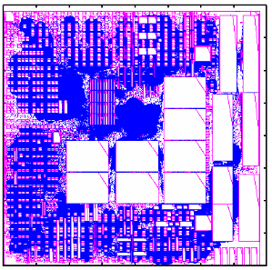
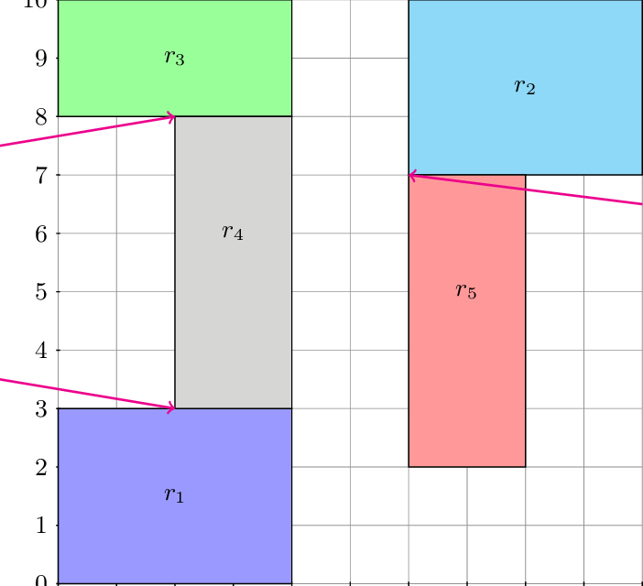

Ներածություն
Կիրառության ոլորտները
Ինտեգրալ սխեմաների նախագծում
Ապրանքների բեռնավորում
Արդյունաբերական ոլորտում
https://www.researchgate.net/figure/Fixer-placement-problem-modeling-example_fig1_300078738
https://www.apparelviews.com/wp-content/uploads/2023/01/How-to-deal-with-cutting-mistakes-in-garment-manufacturing-1-510x268.jpg
http://cc.ee.ntu.edu.tw/~ywchang/Papers/vlsidat07-placement.pdf

Slide 4
Գրականության ակնարկ
Տեղաբաշխման
https://www.researchgate.net/publication/374084798/figure/fig5/AS:11431281202337183@1698807265867/Schematic-of-GA-a-flowchart-of-GA-b-crossover-and-mutation-of-GA.png

Slide 5
Գրականության ակնարկ
Տեղաբաշխման առկա մեթոդները
Մոդելավորված կռում (Simulated Annealing)
Մասնիկների խմբային օպտիմալացում (PSO)
Ուժային ուղղորդված տեղաբաշխում (Force-Directed Placement)
Tabu որոնման մեթոդ (Tabu Search Based Method)
Գենետիկ ալգորիթմով տեղաբաշխում (Genetic Algorithm Based Placement)
https://www.researchgate.net/publication/374084798/figure/fig5/AS:11431281202337183@1698807265867/Schematic-of-GA-a-flowchart-of-GA-b-crossover-and-mutation-of-GA.png

Slide 6
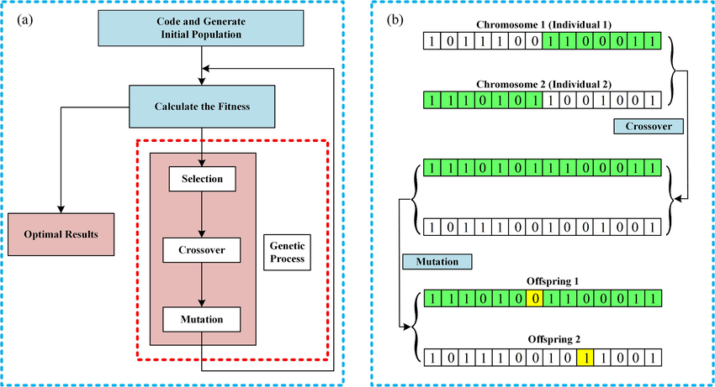
Տեսական առնչություններ
Գենետիկ ալգորիթմի հիմնական օպերատորները
Պոպուլյացիա (Population)
Քրոմոսոմի ներկայացում (Encoding)
Հարմարվողականության ֆունկցիա (Fitness Function)
Ընտրություն (Selection)
Խաչասերում (Crossover)
Մուտացիա (Mutation)
Կանգառի պայման (Termination Condition)
https://www.researchgate.net/publication/374084798/figure/fig5/AS:11431281202337183@1698807265867/Schematic-of-GA-a-flowchart-of-GA-b-crossover-and-mutation-of-GA.png

Slide 7
Խնդրի դրվածք
Գենետիկ ալգորիթմների սխեմայի տարրերի տեղաբաշխման
համակարգի մշակում և իրականացում։
Գենետիկ ալգորիթմների սխեմայի տարրերի տեղաբաշխման
համակարգի հետազոտումը ըստ՝
  Օպտիմալացման չափանիշների
  Գենետիկ ալգորիթմի բաղադրիչների վերլուծության
  Իրագործման ժամանակի

Slide 8
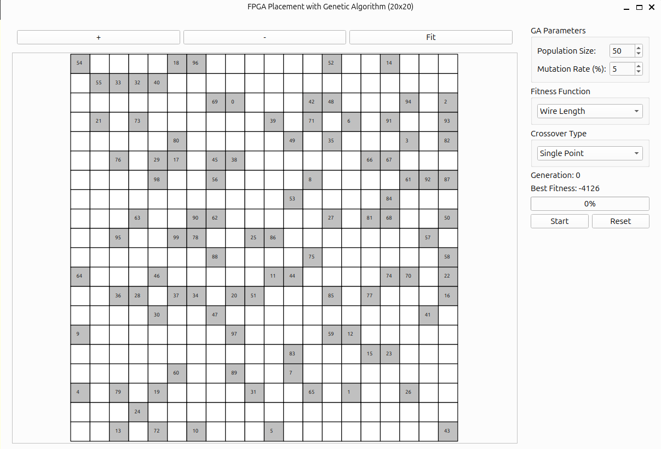
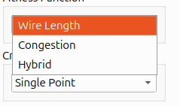
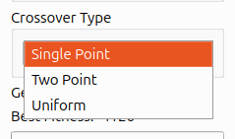
Ծրագրային իրականացում

Slide 9
Գրականության ցանկ
Упаковка в контейнеры (bin packing) при помощи генетического алгоритма(https://www.geeksforgeeks.org/genetic-algorithms/)
Revisiting Genetic Algorithms for the FPGA Placement Problem
(http://drpeterjamieson.com/html_papers/gem_10.pdf)
Genetic Algorithm Afternoon: A Practical Guide for Software Developers(https://algorithmafternoon.com/books/genetic_algorithm/chapter05/)

Slide 10
Շնորհակալություն

